Slide 1
Палатализација

Slide 2
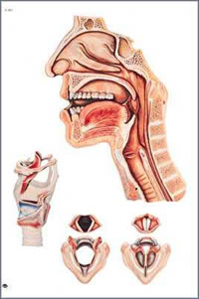
Палатализација (лат.palatum-непце)
језичка је појава у српском језику.
Палатализација подразумијева промјену задњонепчаних сугласника к,г и х:
к > ч
г > ж
х > ш
Раније се у српској филологији ова појава називала прва палатализација.

Slide 3

До промјене долази испред:
  граматичког наставка е у облицима вокатива једнине мушкога рода, и у облицима презента и аориста, као на примјер:
  вук+е =вуке вуче
  путник-е =путнике путниче
  Бог+е =Боге Боже
  дух+е=духе душе
  пек+ем=пекем печем

Slide 4
      и,а и е на почетку творбених наставака, као на примјер:
      момак момче момчина
      струк стручак
      мрак мрачан
      мука мучан
      зрак зрачак
      прах прашина
      друг дружина

Slide 5
у облицима множине именица око и ухо:
  к > ч – око > очи
  х > ш – ухо > уши
треће лице множине презента и глаголски прилог садашњи:
  к > ч – гукати > гучу, гучући
  г > ж – стругати > стружу, стружући
  х > ш – махати > машу, машући
при градњи деминутива:
  к > ч – момак > момчић
  г > ж – круг > кружић
  х > ш – дах > дашак

Slide 6
у творбама ријечи:
  к > ч – мрак > мрачан
  г > ж – дуг > дужина
  х > ш – страх > страшив
код трпних глаголских придјева:
  к > ч – вук-ен > вучен
  г > ж – траг-ен > тражен

Slide 7
Палатализација обухвата и промјену зубних сугласника ц и з у ч и ж:
ц з
ч ж
Испред наставака е и у облицима вокатива једнине и номинатива множине неких именица мушког рода и испред и и е у неким изведеницама, као нпр.: отац оче = очеви = очевина или
кнез кнеже кнежевина.

Slide 8
Изузеци:
код придјева и замјеница:
јак, јаки, јаким, јаких, јакима;
у облицима именица испред наставка -е:
војнике, слуге;
у творби придјева са наставком -ин:
бакин, снахин;
испред наставка -ица:
коцка – коцкица, тачка – тачкица.

Slide 9
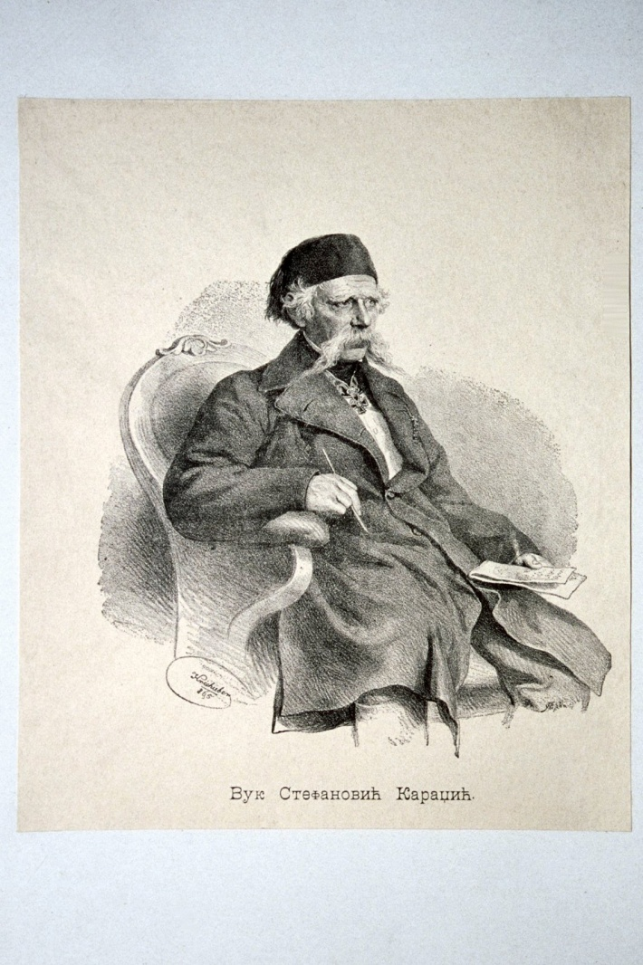
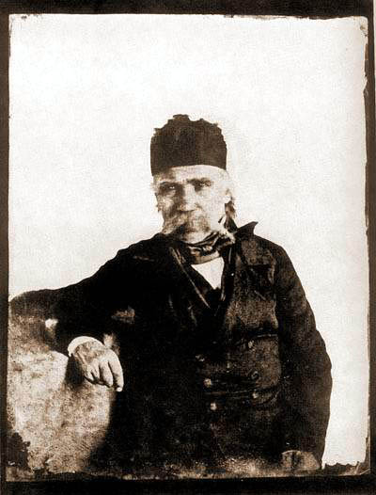
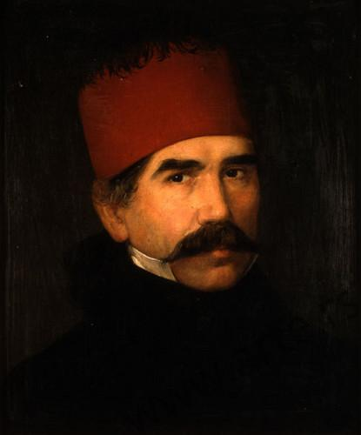
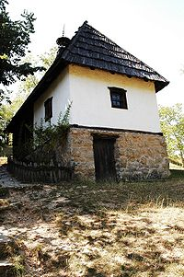
У творби ријечи чија се основа завршава на
-к, -г,- х:
лијек –лијечити; рука-ручетина;
рука – ручица;
јунак- јуначина; друг-дружина;
књига-књижица;
драг-дражестан; бријег- бријежак; прах – прашина; дах-дашак;
снаха – снашица;

Slide 10
Алтернација ц: ч блиска је палатализацији:
стриц +е =стрице стриче;
странац+е=странце
странче;
Шпанац Шпанче;
зец зечеви;
ЗАПАМТИ!
ЧЕСТО СЕ ГРИЈЕШИ!
Код присвојних придјева на –ин (од именица на
-ица): Миличин, Душичин, Перичин, краљичин….
АЛТЕРНАЦИЈЕ НЕМА У СЉЕДЕЋИМ СЛУЧАЈЕВИМА:
-присвојним придјевима од именица на –ка, -га, -ха:
Зорка – Зоркин; Славка –Славкин;
Олга –Олгин; Драга - Драгин(изузетак су мајчин, дјевојчин, владичин).

Slide 11
Лок. једнине имен. ж.рода чија се основа завршава на –к,- г, -х:
мајка –мајци; банка – банци; апотека –апотеци;
грешка –грешци;
књига – књизи; заслуга –заслузи; супруга – супрузи;
сврха –сврси.
Множ. именица м.рода, чија се основа завршава на
–к,- г, -х:
језик –језици; дјечак –дјечаци; војник – војници;
педагог –педагози; тренинг –тренинзи….
У императиву неких глагола:
пеци, извуци, обуци, подвуци, лези, помози…
Нема у сљедећим случајевима:
личним именима и презименима: Зорка –Зоркин; Лука –Лукин; Пепељуга – Пепељуги;
Шипка – Шипки; Београђанка –Београђанки…..
Географским именима страног поријекла:
Костарика – Костарики; Казабланка – Казабланки; Тангањика – Тангањики; Волга – Волги; Малага – Малаги ( изузетак: Америка – Америци; Корзика –Корзици; Аљаска – Аљасци)
ријечи одмиља: бака –баки; дека –деки; зека –зеки; Мика –Мики; професорка –професорки; фризерка – фризерки…..

Slide 12
У ријечима страног поријекла:
Клика –клики; јога –јоги; лига – лиги; дрога – дроги; колега колеги, синагога – синагоги, психа – психи. Досљедна је код именица на –ика: симболика – симболици; електрика – електрици; физика – физици; лирика – лирици; епика – епици; атлетика – атлетици.

Slide 13
Вјежба!
Допуни глас у придјевским облицима:
Душан_ин; Души_ин; Мил_ин; Мили_ин; Ан_ин; Бран_ин; Стојан_ин; Вери_ин; Гори_ин; Љуби_ин; Мари_ин; Ани_ин;Дани_ин; педагоги_ин; учитељи_ин.
„Волимо српски језик свакога дана помало. Српски језик нема никог другог осим нас“. Душко Радовић

